Slide 1
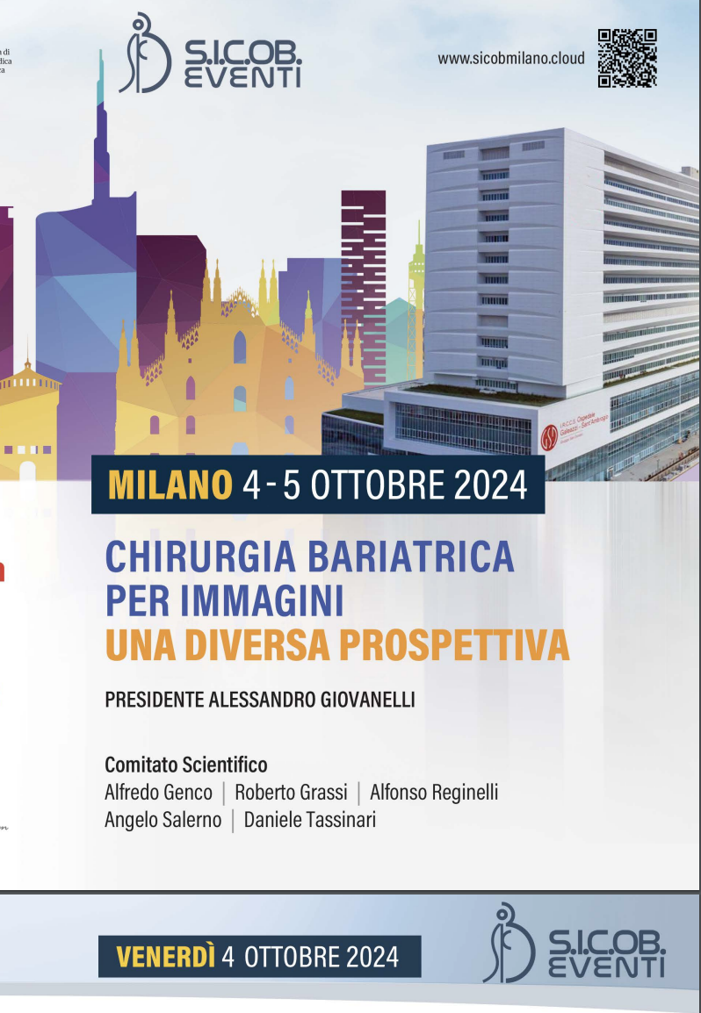

Ruolo della Radiologia Interventistica nella gestione delle complicanze
Giovanni Mauri, MD
Unit of Diagnostic and Interventional Radiology
IRCCS Ospedale Galeazzi – Sant’Ambrogio
Milan, Italy

Slide 2
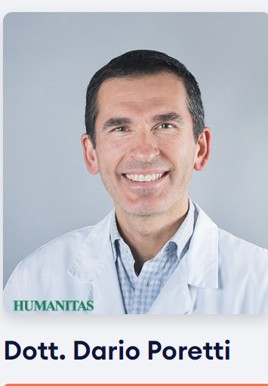
Ringraziamenti

Slide 3
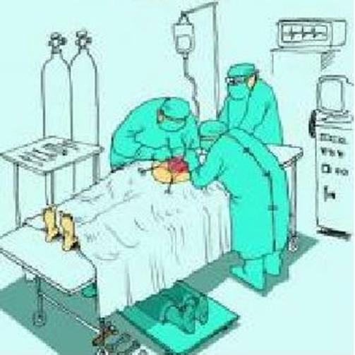
CHIRURGIA GASTRICA
Complicanze e loro gestione
  Formazione di raccolte fluide in sede più o meno profonda, sia in prossimità del letto chirurgico, sia a distanza, con possibile evoluzione ascessuale o peritonitica.
  Sanguinamenti da rami del tronco celiaco
  Fistola del moncone duodenale
  Lesioni linfatiche
Degiuli M. Morbidity and mortality in the Italian Gastric Cancer Study Group randomized clinical trial of D1 versus D2 resection for gastric cancer. Br J Surg. 2010;97(5):643–649
Kodera Y. Identification of risk factors for the development of complications following extended and superextended lymphadenectomies for gastric cancer. Br J Surg. 2005;92(9):1103–1109

Slide 4
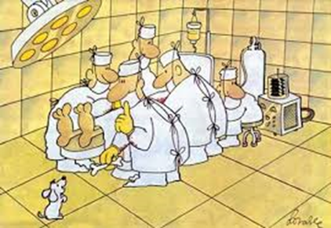
CHIRURGIA GASTRICA
Complicanze e loro gestione
  Formazione di raccolte fluide
  Appannaggio del RI è il posizionamento, sotto guida TC o ecografica, di cateteri di drenaggio. In prima istanza per raccolte addominali, più raramente per componenti reattive pleuriche.
Laganà , Carrafiello, 2008. Image-guided percutaneous treatment of abdominal-pelvic abscesses: a 5-year experience. Radiol Med

Slide 5

INDICAZIONI
Rischio infettivo
Possibilità di esame colturale
Tutela delle anastomosi chirurgiche
Sollievo dei sintomi
Golfieri, Cappelli Tech coloproctol (2007) 11:197–208

Slide 6
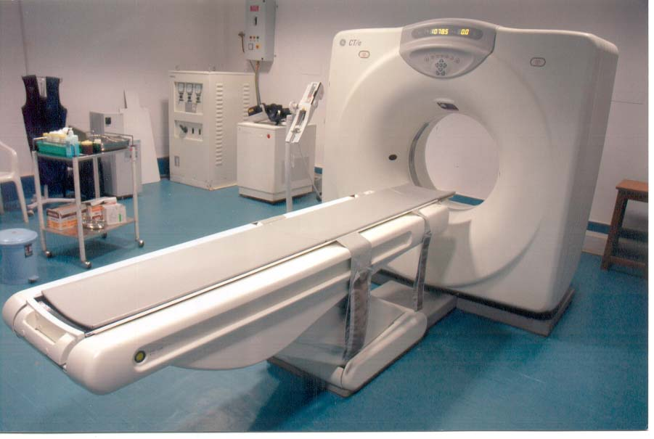
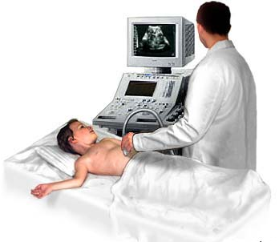
TC o US?

Slide 7
TC o US?
“The success rates in patients drained under ultrasound- and CT-guidance were 46.1% and 88.8%, respectively and drainage under CT-guidance was significantly higher (P = 0.0293)”
Donkol, R. H., Latif, N. A., & Moghazy, K. (2010). Percutaneous imaging-guided interventions for acute biliary disorders in high surgical risk patients. World journal of radiology, 2(9), 358–67.

Slide 8
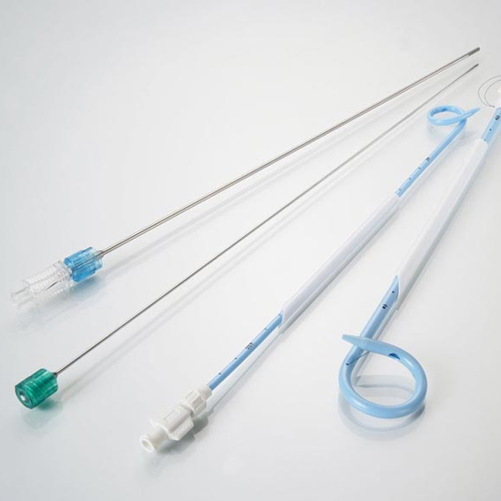
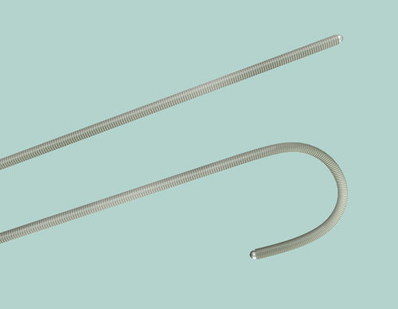
TECNICHE
Diretta
Coassiale con guida di supporto

Slide 9
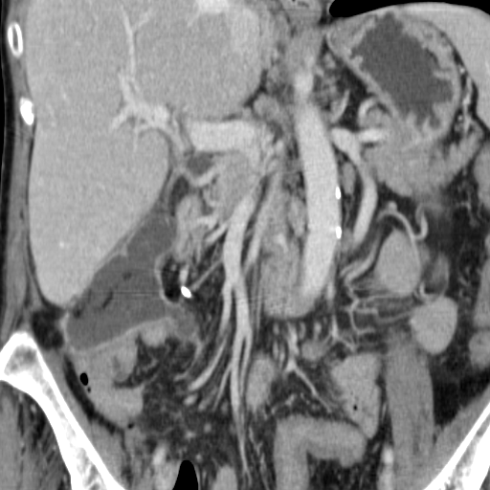
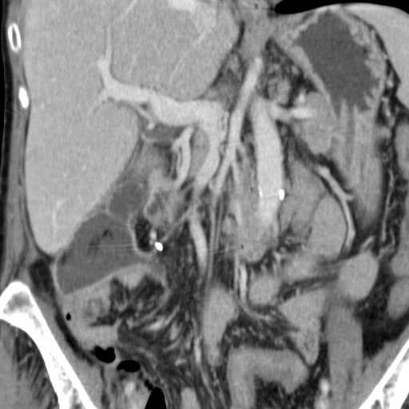
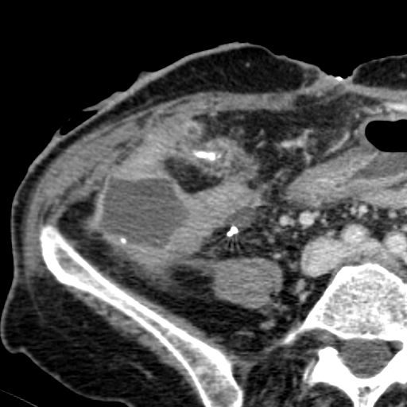
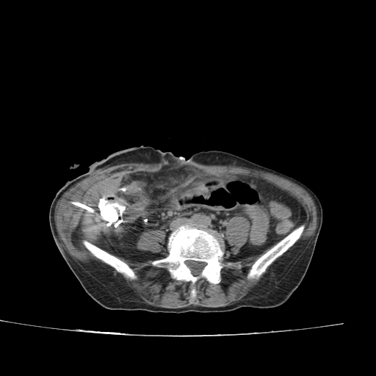
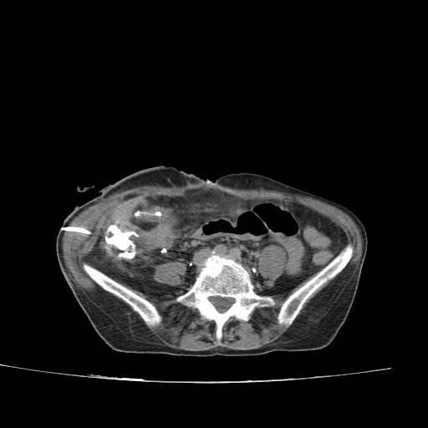
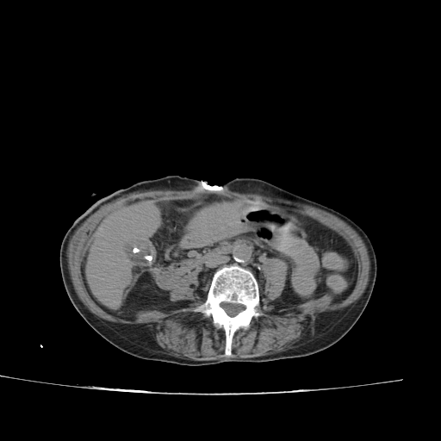
Notes:
colecisti

Slide 10
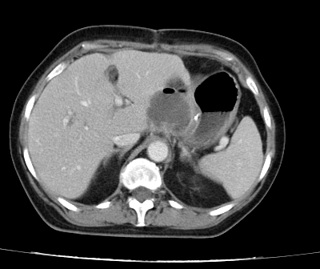
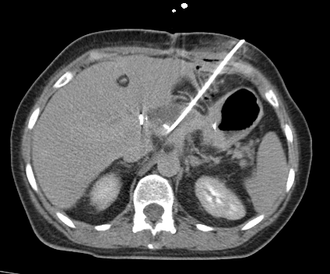
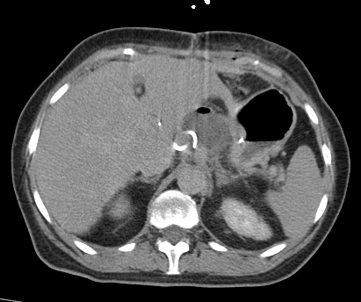

Slide 11
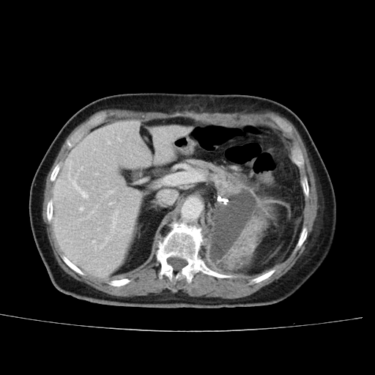
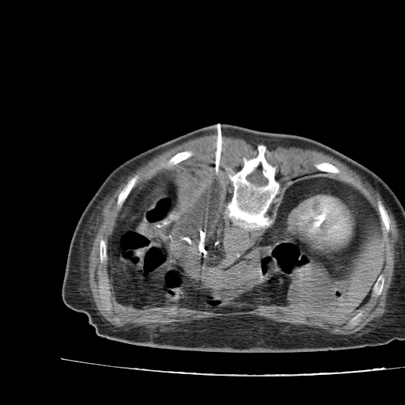
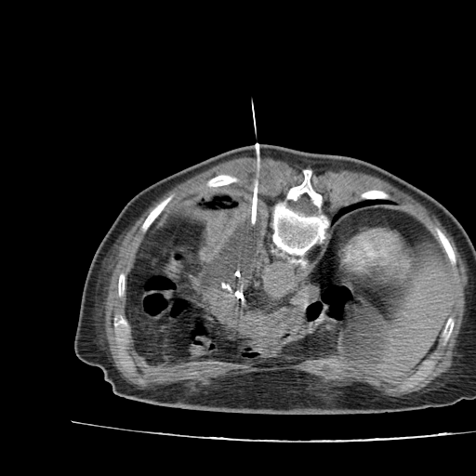

Slide 12
TECNICHE
Diretta
Coassiale con guida di supporto

Slide 13
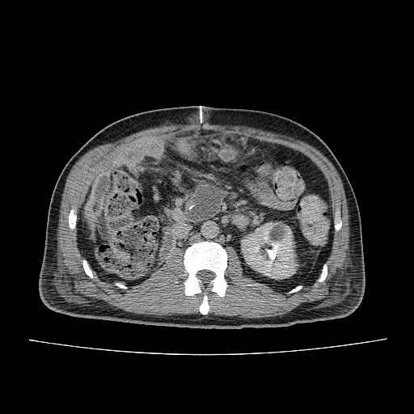
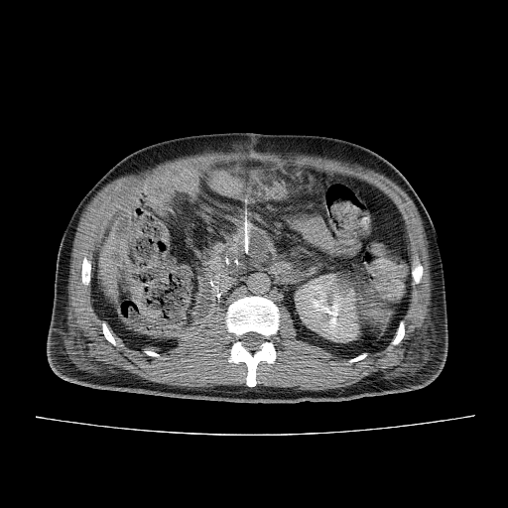
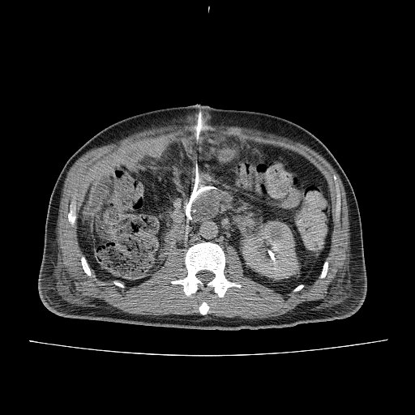
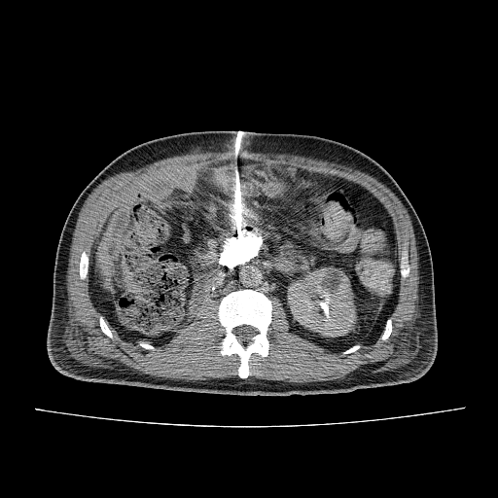

Slide 14
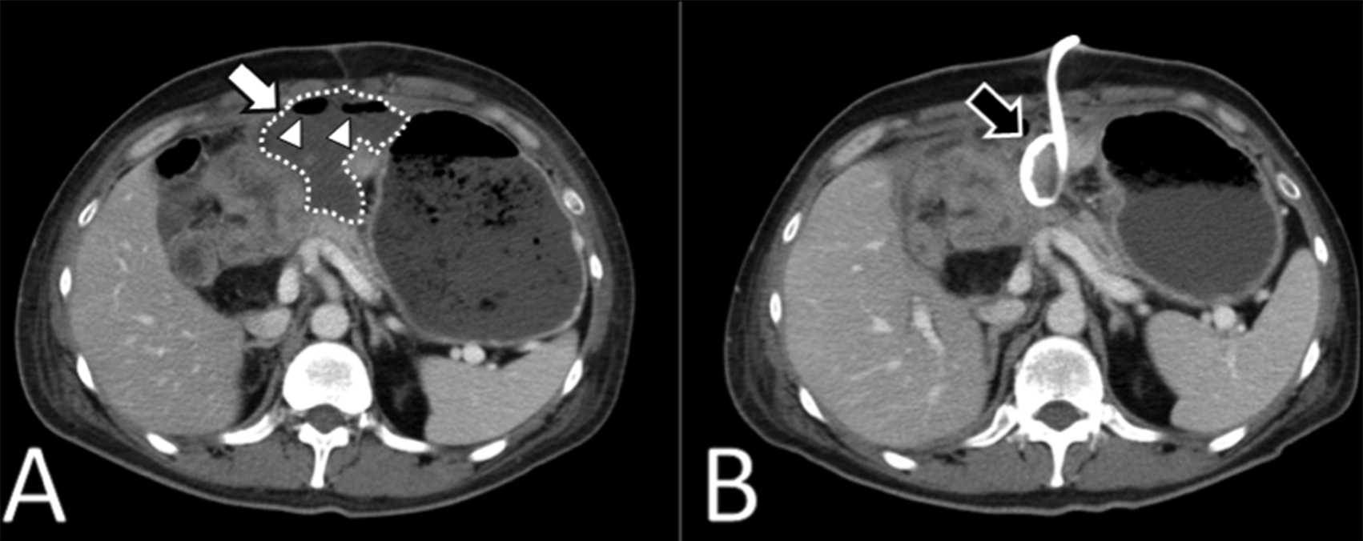
Risoluzione della raccolta in 8 giorni

Slide 15
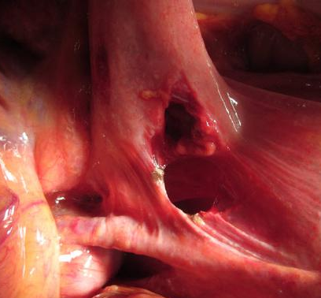
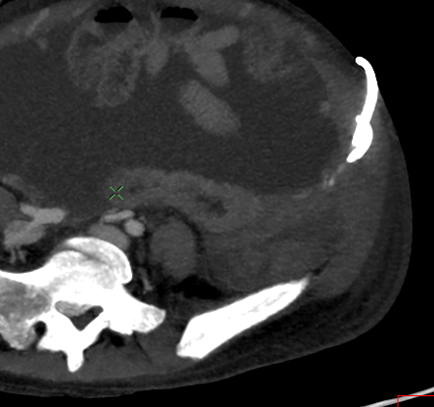

COMPLICANZE
Perforazione d’ansa
Sanguinamento
Batteriemia - Sepsi

Slide 16
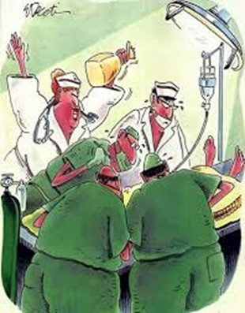
CHIRURGIA GASTRICA
Complicanze : sanguinamento
  Sanguinamenti da rami del tronco celiaco, per erosione o per lesione diretta (tamponata)
  Prevalenza 1-3%
  within 24 h following gastrectomy in 15 % over 24 h in 85 % (median 19 days).
  Mortalità 8-30%
  Nella maggior parte dei casi l’evento è gestito chirurgicamente
Yang J. Diagnosis and Treatment of Abdominal Arterial Bleeding After Radical Gastrectomy: a Retrospective Analysis of 1875 Consecutive Resections for Gastric Cancer. J Gastrointest Surg. 2016 Mar;20(3):510-20.

Slide 17
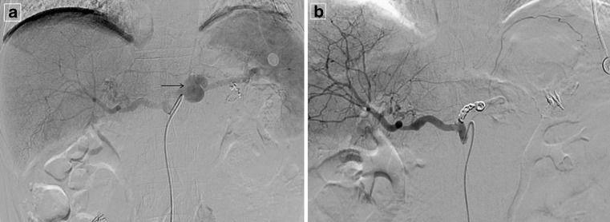
Voluminoso pseudoaneurisma della art. splenica, trattato con coiling
CHIRURGIA GASTRICA
Complicanze : sanguinamento
  Se disponibile Angiografia 24/7 la gestione può essere endovascolare, mediante embolizzazione dei rami di interesse – gastrica sin, gastroepiploica, epatica comune, splenica
Yang J. Diagnosis and Treatment of Abdominal Arterial Bleeding After Radical Gastrectomy: a Retrospective Analysis of 1875 Consecutive Resections for Gastric Cancer. J Gastrointest Surg. 2016 Mar;20(3):510-20.

Slide 18
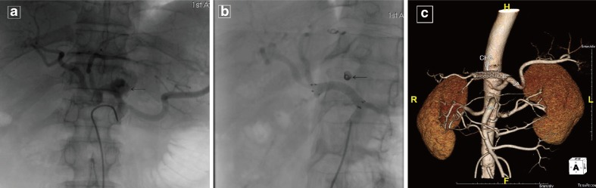
CHIRURGIA GASTRICA
Complicanze : sanguinamento
Pseudoaneurisma della art. epatica comune, trattato con stenting
Yang J. Diagnosis and Treatment of Abdominal Arterial Bleeding After Radical Gastrectomy: a Retrospective Analysis of 1875 Consecutive Resections for Gastric Cancer. J Gastrointest Surg. 2016 Mar;20(3):510-20.

Slide 19
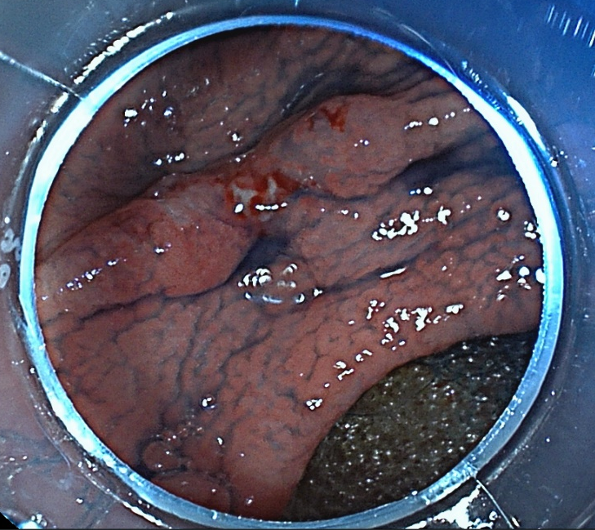
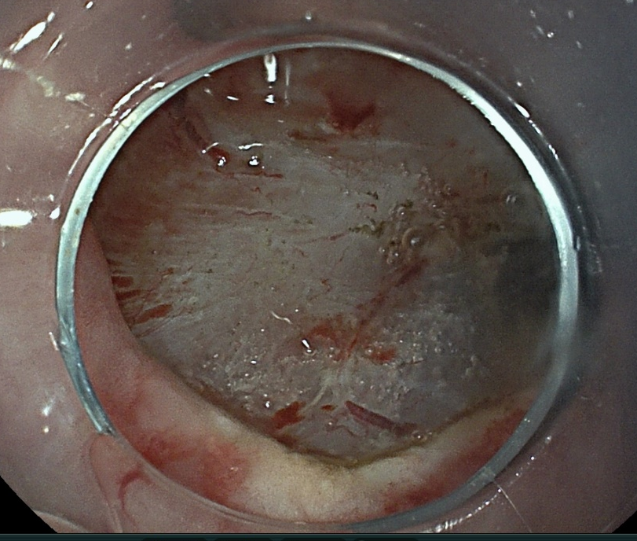
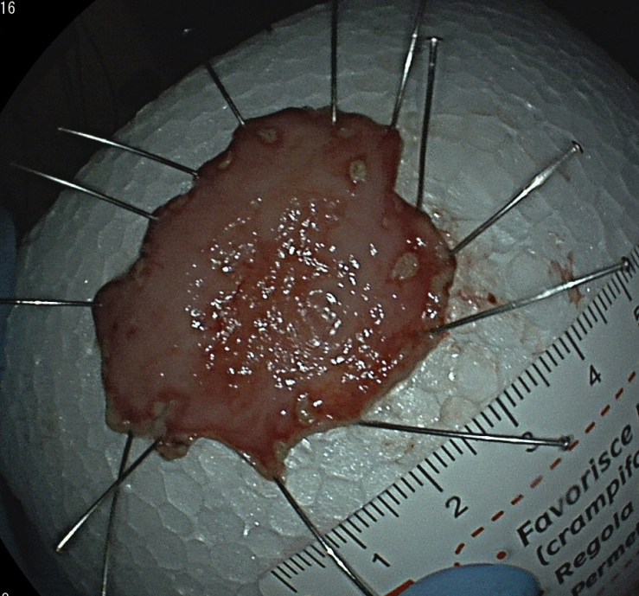
Casi clinici
ESD di lesione antrale.
Notes:
RAGO ANTONIA

Slide 20
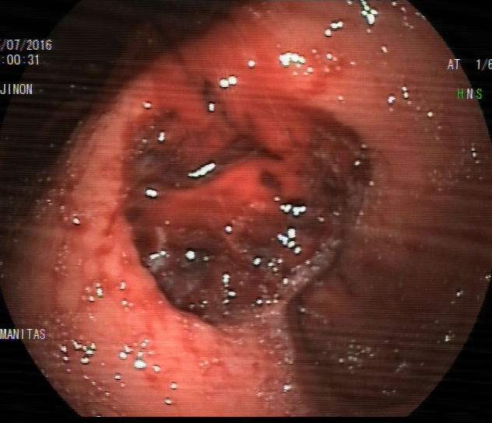
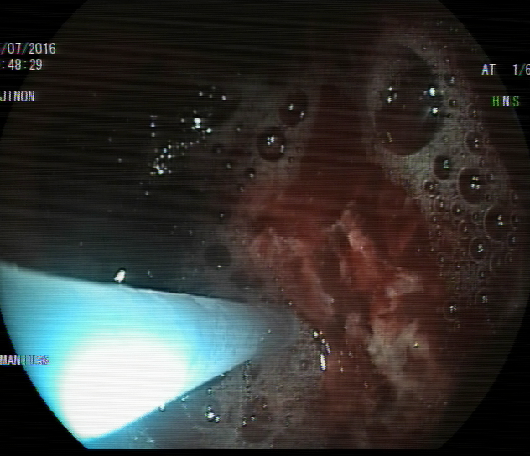
Casi clinici
Sanguinamento acuto dal SNG a 12 ore dalla manovra. Tentativo di emostasi endoscopico.
Non efficace.
Notes:
RAGO ANTONIA

Slide 21
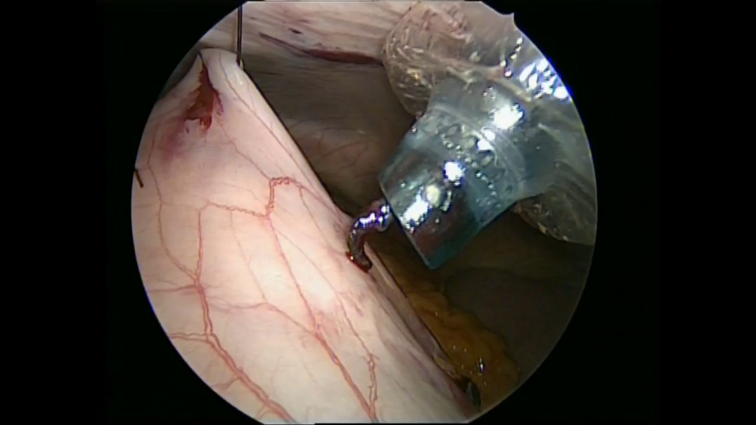
Casi clinici
Intervento VLS transgastrico.
Notes:
RAGO ANTONIA

Slide 22
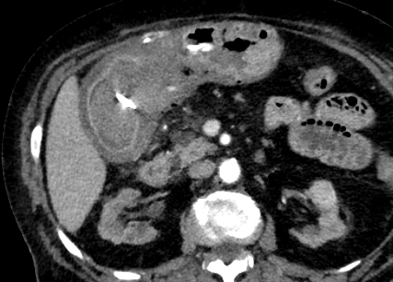
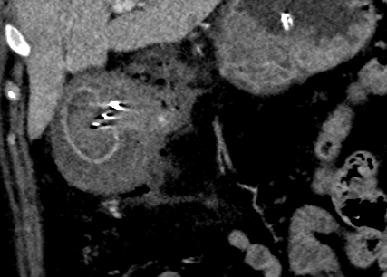
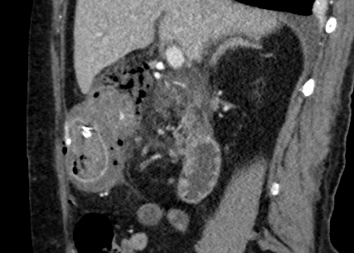
Casi clinici
Al persistere dei fenomeni emorragici si esegue TC e successivamente angiografia con embolizzazione.
Notes:
RAGO ANTONIA

Slide 23
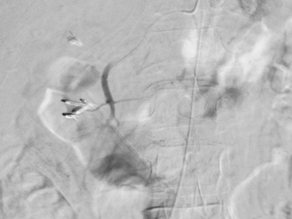
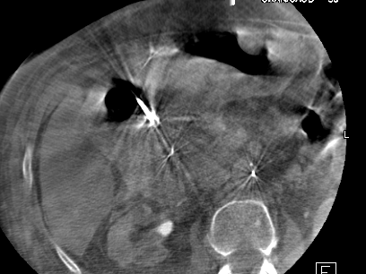
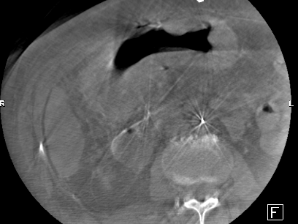
Casi clinici
Notes:
RAGO ANTONIA

Slide 24
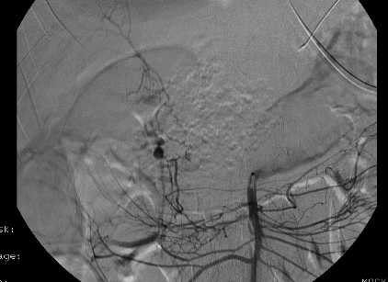
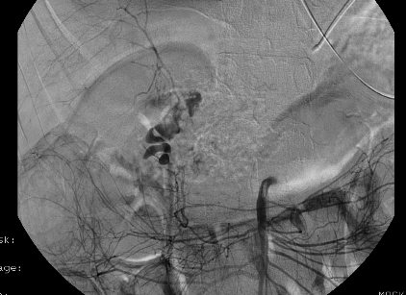

Casi clinici
Sanguinamento massivo da un ramo dell’arcata pancreatico duodenale, con origine dalla MS.
Notes:
Leone Giorgio id 1682558

Slide 25
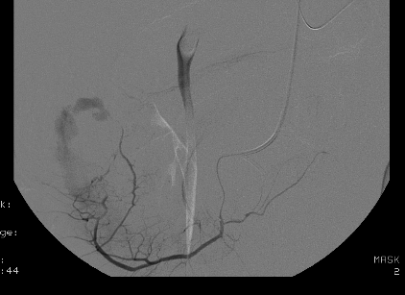
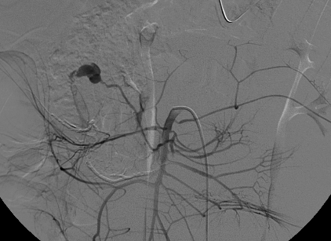
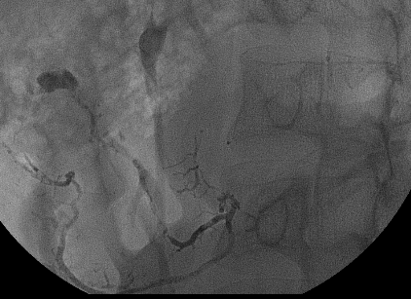
Casi clinici
Nell’impossibilità di incannulamento da accesso fem , si esegue accesso omerale.
Embolizzati separatamente due rami dell’arcata duodenale
Notes:
Leone Giorgio id 1682558

Slide 26
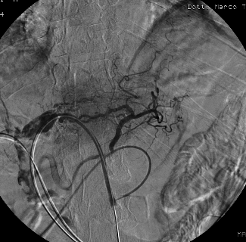
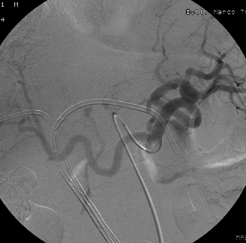
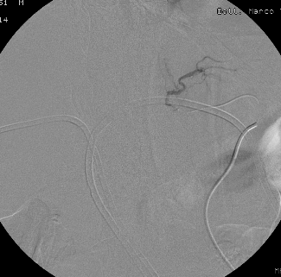

CHIRURGIA GASTRICA
Complicanze : sanguinamento
Lesione arteriosa dopo posizionamento di PTBD (fistola del moncone duodenale)

Slide 27


CHIRURGIA GASTRICA
Complicanze : leak duodenale
    Leak bilio enterico per deiescenza del moncone duodenale
    Trattamento non chirurgico prevede :
      drenaggio raccolte
      diversione biliare mediante posizionamento di PTBD, eventualmente associato a pallone da occlusione.
Pedicini, Poretti 2010, Management of post-surgical biliary leakage with percutaneous transhepatic biliary drainage (PTBD) and occlusion balloon (OB) in patients without dilatation of the biliary tree: preliminary results. Eur Radiol

Slide 28





Slide 29


Caso II: leak biliare
Leak a livello del moncone dell’ansa
Posizionamento di OB

Slide 30


Dislocazione OB
Completa risoluzione del leak

Slide 31

CHIRURGIA GASTRICA
Complicanze : leak duodenale
    Leak bilio enterico per deiescenza del moncone duodenale
    Trattamento non chirurgico prevede :
      drenaggio raccolte
      diversione biliare mediante posizionamento di PTBD, eventualmente associato a pallone da occlusione.
In aggiunta: tentare di «chiudere il buco»
Mauri G . Clin Radiol. 2013 Jan;68(1):59-63. Post-surgical enteric fistula treatment with image-guided percutaneous injection of cyanoacrylic glue.

Slide 32







MATERIALS
Embolizing materials
Glue

Slide 33
Clinical studies on management of G.I fistulas with cyanoacrylates.
Author | Year | n | Type | Approach | Material (n) | Success n (%) | No. of sessions (mean)
Drury | 1995 | 2 | Oesophageal- pleural | Percutaneous | NB2CA + Lipiodol NB2CA + Spongostan + Lipiodol | 1 (100%) n/a | 1 1
Willets | 1998 | 11 | Tracheo- oesophageal | Endoscopic | NB2CA alone (8) NB2CA + Sclerosant (2) NB2CA + FG (1) | 3 (38%) 2 (100%) 0 | 2.5 1 2
Tzifa | 2006 | 10 | Tracheo- oesophageal | Endoscopic | Diathermy + NB2CA + Lipiodol (10) | 9 (90%) | 1.1
Hosseini | 2011 | 5 | Tracheo- oesophageal | Endoscopic | NB2CA/MS | 5 (100%) | n/a
Lukish | 2010 | 7 | Gastro- cutaneous | Percutaneous | 2OC alone | 4 (57%) | 3
Bège | 2011 | 15 | Gastro- peritoneal | Endoscopic | NB2CA/MS + Lipiodol (3) NB2CA/MS + Lipiodol + Clips (12) | 3 (100%) 12 (100%) | n/a n/a
Seewald | 2002 | 9 | Biliary | Endoscopic (ERCP) | NB2CA + Lipiodol | 7 (78%) | 1.2
Vu | 2006 | 6 | Biliary | Endoscopic (ERCP) | NB2CA + Ethiodol + tantalum (4) NB2CA + Ethiodol + tantalum + microcoil | 6 (100%) | 1.3
Yagci | 2007 | 5 | Biliary | Percutaneous | NB2CA alone (2) NB2CA + Microcoils (2) NB2CA + Stent (1) | 2 (100%) 2 (100%) 1 (100%) | 1
Seewald | 2004 | 12 | Pancreatic | Endoscopic (ERCP) | NB2CA + Lipiodol | 8 (67%) | 1.1
Mutignani | 2004 | 4 | Pancreatic | Endoscopic (ERCP) | NB2CA/MS + Lipiodol | 3 (75%) | 1
Labori | 2009 | 4 | Pancreatic | Endoscopic (ERCP) | NB2CA + Lipiodol | 4 (100%) | 1.3
Dalton | 2000 | 2 | Gastro- duodenal | Percutaneous | NB2CA alone | 2 (100%) | n/a
Mauri | 2013 | 3 | Duodenal (1) Yeyunal (1) Ileal (1) | Percutaneous | NB2CA/MS + Lipiodol (2) Gelfoam + NB2CA/MS + Lipiodol (1) | 2 (100%) 1 (100%) | 1
Courtesy of Julio López Monclova, Dept of Surgery, Mexican Institute for Social Security

Slide 34






Male, 82-year-old, gastrectomy for
gastric adenocarcinoma

Slide 35






    F, 77 aa, gastrectomy for gastric cancer

Slide 36



CHIRURGIA GASTRICA
Complicanze: lesioni linfatiche
  Lesioni linfatiche
    Intranodal lymphangiography
Kaas R. Eur J Surg Oncol. 2001 Mar;27(2):187-9. Chylous ascites after oncological abdominal surgery: incidence and treatment.
Dinç H . Diagn Interv Radiol. 2015 Sep-Oct;21(5):419-22. A novel technique in the treatment of retroperitoneal lymphatic leakage: direct percutaneous embolization through the leakage pouch.

Slide 37



CHIRURGIA GASTRICA
Complicanze: lesioni linfatiche
  Lesioni linfatiche
    Intranodal lymphangiography
Kaas R. Eur J Surg Oncol. 2001 Mar;27(2):187-9. Chylous ascites after oncological abdominal surgery: incidence and treatment.
Dinç H . Diagn Interv Radiol. 2015 Sep-Oct;21(5):419-22. A novel technique in the treatment of retroperitoneal lymphatic leakage: direct percutaneous embolization through the leakage pouch.

Slide 38


CHIRURGIA GASTRICA
Complicanze: lesioni linfatiche
  Lesioni linfatiche
    Glue – coil embolization
Dinç H . Diagn Interv Radiol. 2015 Sep-Oct;21(5):419-22. A novel technique in the treatment of retroperitoneal lymphatic leakage: direct percutaneous embolization through the leakage pouch.
Notes:
Three operations for gastric cancer

Slide 39

Massima comprensione per il paziente complicato

Slide 40

Grazie! info@giovannimauri.com
Giovanni Mauri, MD
Unit of Diagnostic and Interventional Radiology
IRCCS Ospedale Galeazzi – Sant’Ambrogio
Milan, Italy

Slide 41

Grazie

